Slide 1

GIT & GitHub를 활용한 회의록 만들기
발표자 : 박현재
2020-05-24

Slide 2
이 강의를 통해서..
무엇을 할 수 있어질까?
Git의 주요기능을 알 수 있다.
마크다운 문법을 배울 수 있다.
Git을 통해 회의록을 관리 할 수 있다.
직접 마크다운을 활용해서 회의록을 만들어보고,
원격 저장소에 올려볼 수 있다.

Slide 3
목차
무엇을 배울까?
Git & Github는 도대체 왜 배우는 거야?
직접 깔아보자 !
마크다운(Markdown)을 활용한 나만의 회의록 만들기!
Git을 직접 이해하고 써보자 !
깃(Git)가 막힌(?) Git에 대한 팁 !

Slide 4
Git & Github는 도대체 왜 배우는 거야?

Slide 5

Git & Github는 왜 배울까?
Git 은?
검은 화면 👩‍💻
어려운 것 😱
중요하지만
하기 싫은 것 😣
언젠가는 배워야
되는 것.. 😐
고양이

Slide 6

Git & Github는 왜 배울까?
Github 란?
코드 저장소
영어..😱
개발자들의 사이트
고양이😺
관심 없어…
코드나 사진 등…

Slide 7

사진을 넣을 때에는, 사진의 비율이 슬라이드의 폭/높이를 넘어가게끔 늘려주세요.

Slide 8
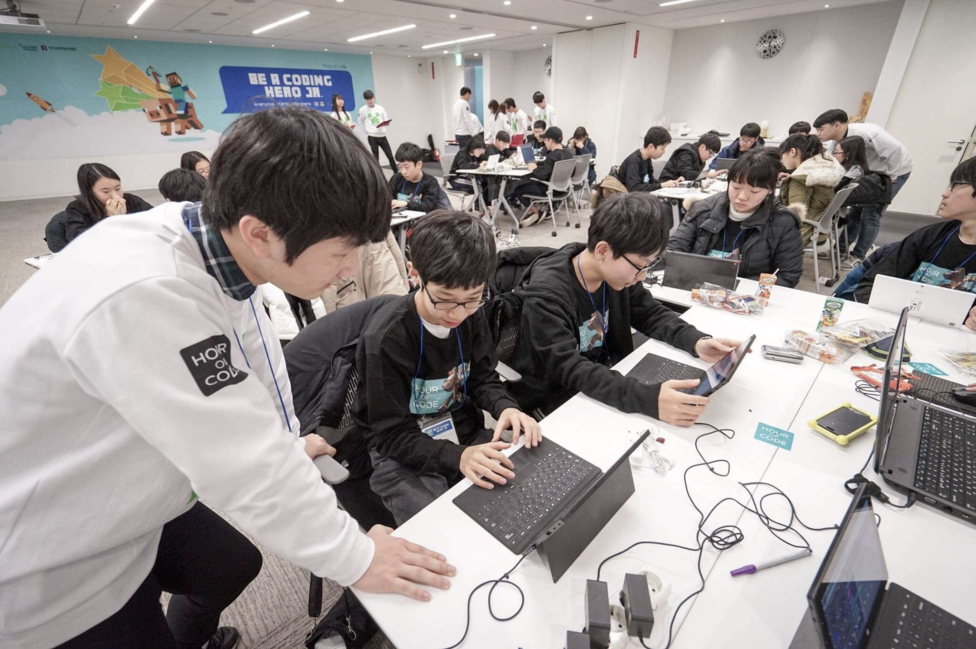


Slide 9


Slide 10
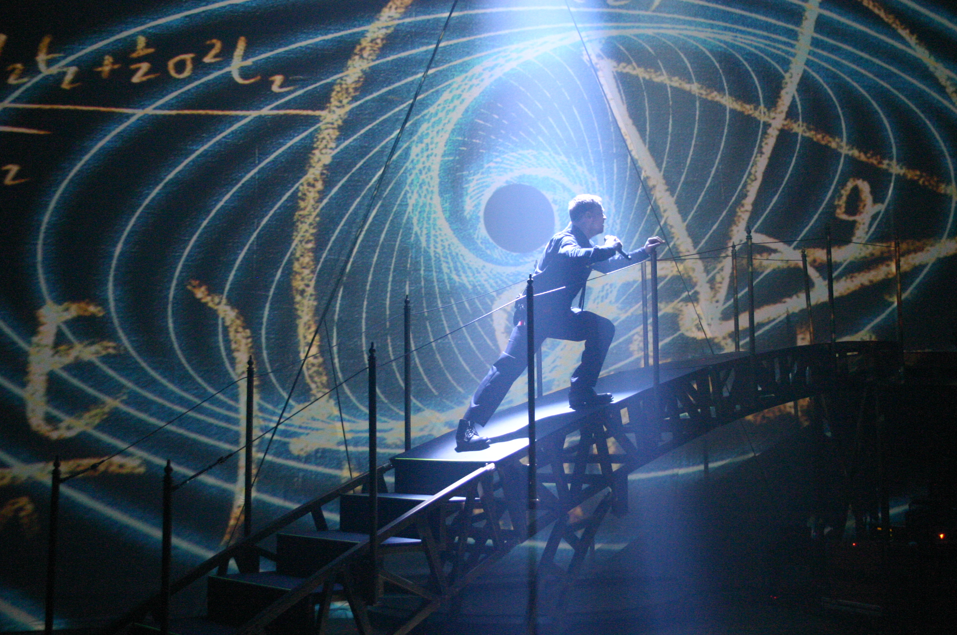
주위를 환기하면서 정보를 전달할 때
요렇게 사용해주세요 👋

Slide 11
타임머신처럼 과거와 현재를 오고 갈 수 있는 존재

Slide 12
사진을 넣을 때에는, 사진의 비율이 슬라이드의 폭/높이를 넘어가게끔 늘려주세요.

Slide 13

주위를 환기하면서 정보를 전달할 때

Slide 14
언제 어디서나 내가 만든 파일을 볼 수 있는 편리한 도구

Slide 15
사진을 넣을 때에는, 사진의 비율이 슬라이드의 폭/높이를 넘어가게끔 늘려주세요.

Slide 16
Git은 왜 만들어졌을까?

Slide 17

사진을 넣을 때에는, 사진의 비율이 슬라이드의 폭/높이를 넘어가게끔 늘려주세요.

Slide 19
요약
무엇을 배웠을까?
Git은 내가 작업한 것들을 과거와 현재로 오고 갈 수 있으며,
Github는 내가 Git을 이용해서 작업한 것들을 전 세계의 사람들에게 공유 할 수 있는 공간

Slide 20
감사합니다 👍
Mail:md101106@gmail.comcontact@sullivanproject.io

